Slide 1
Eredményeink
2020/2021-es tanév
2.B

Slide 2
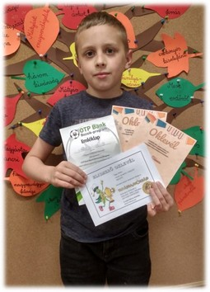
Nagy Dénes
- Tudásbajnokság ARANY fokozata
olvasás, szövegértés tantárgyból
- országos őszi olvasóverseny 2. helyezés
- országos téli olvasóverseny 7. helyezés
- labdarúgás

Slide 3
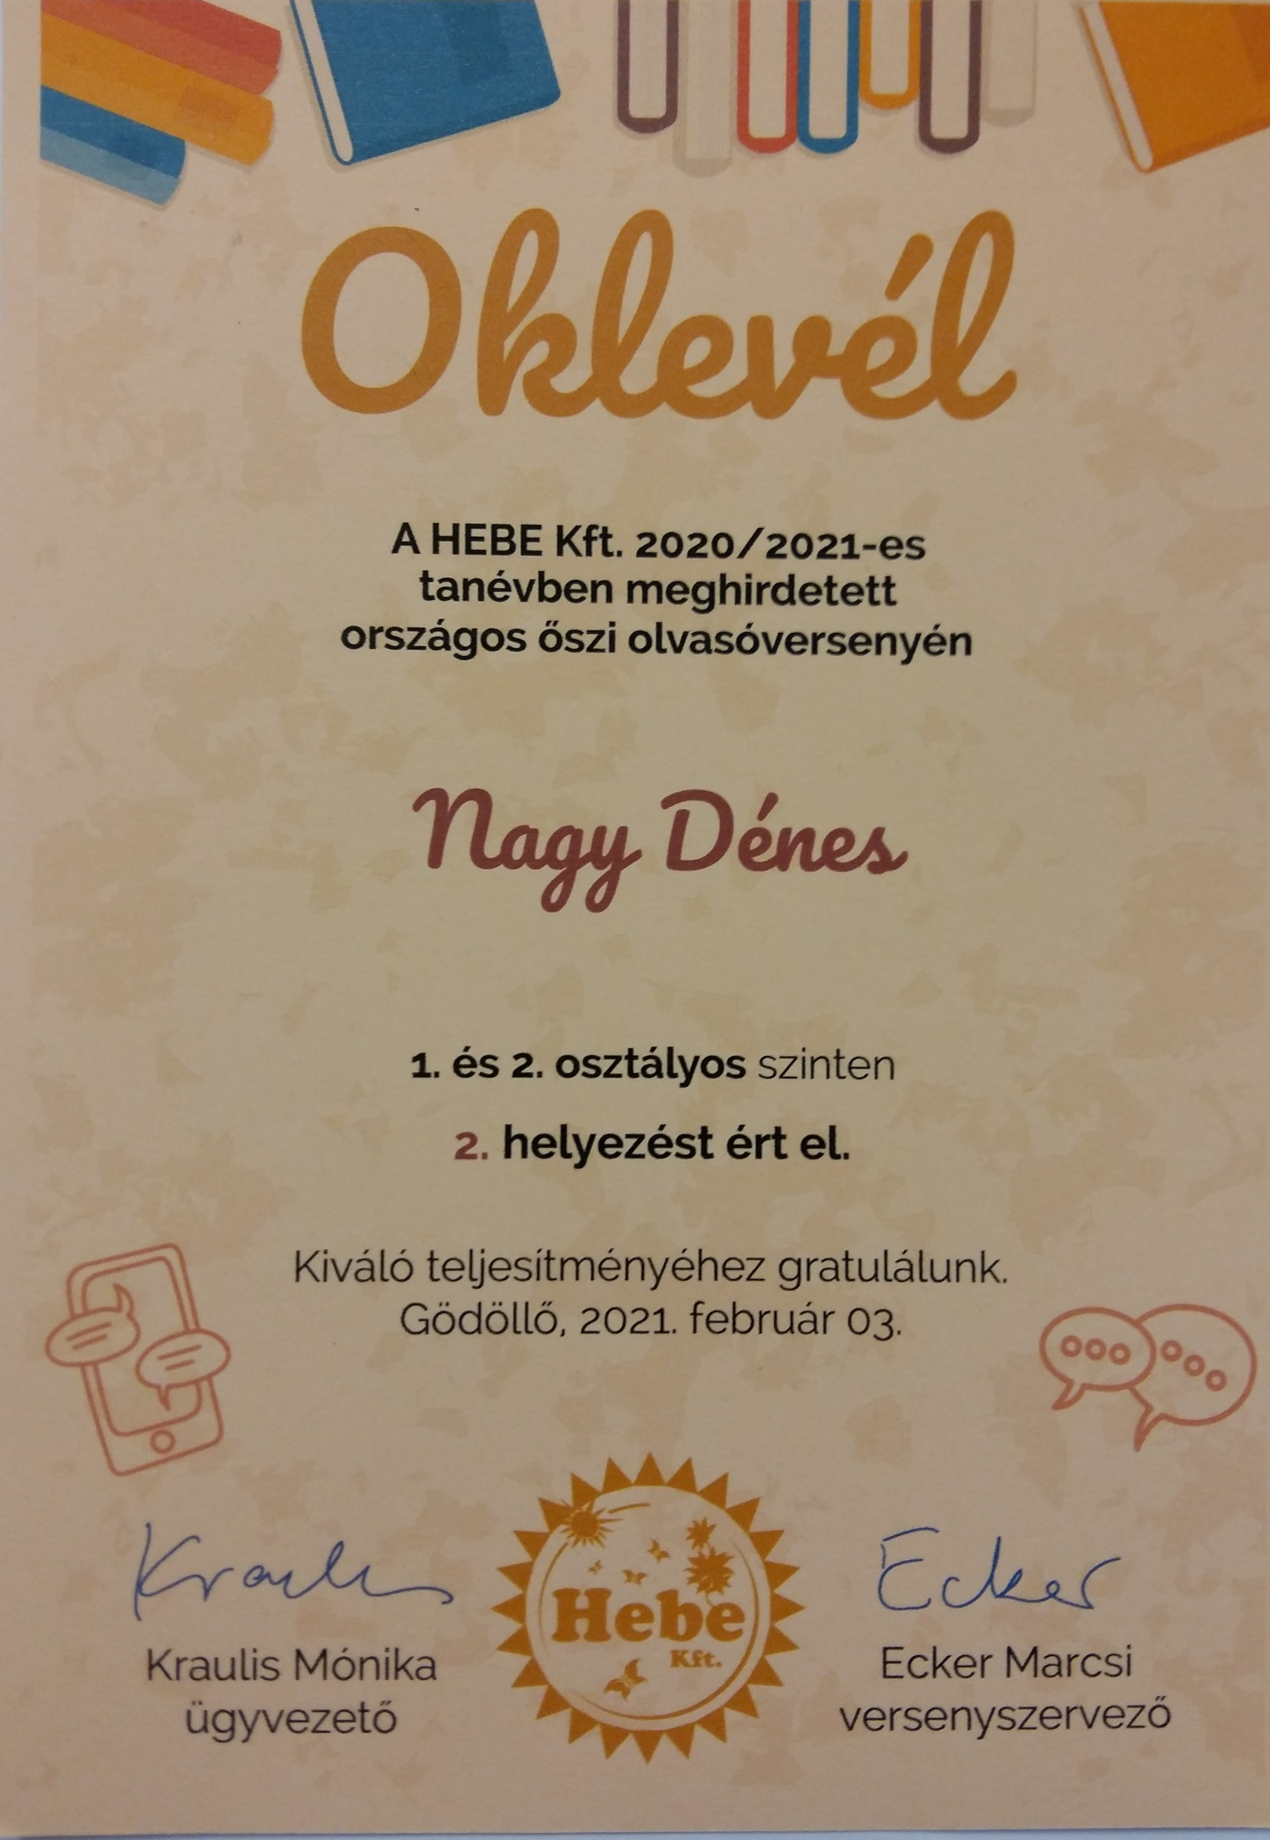
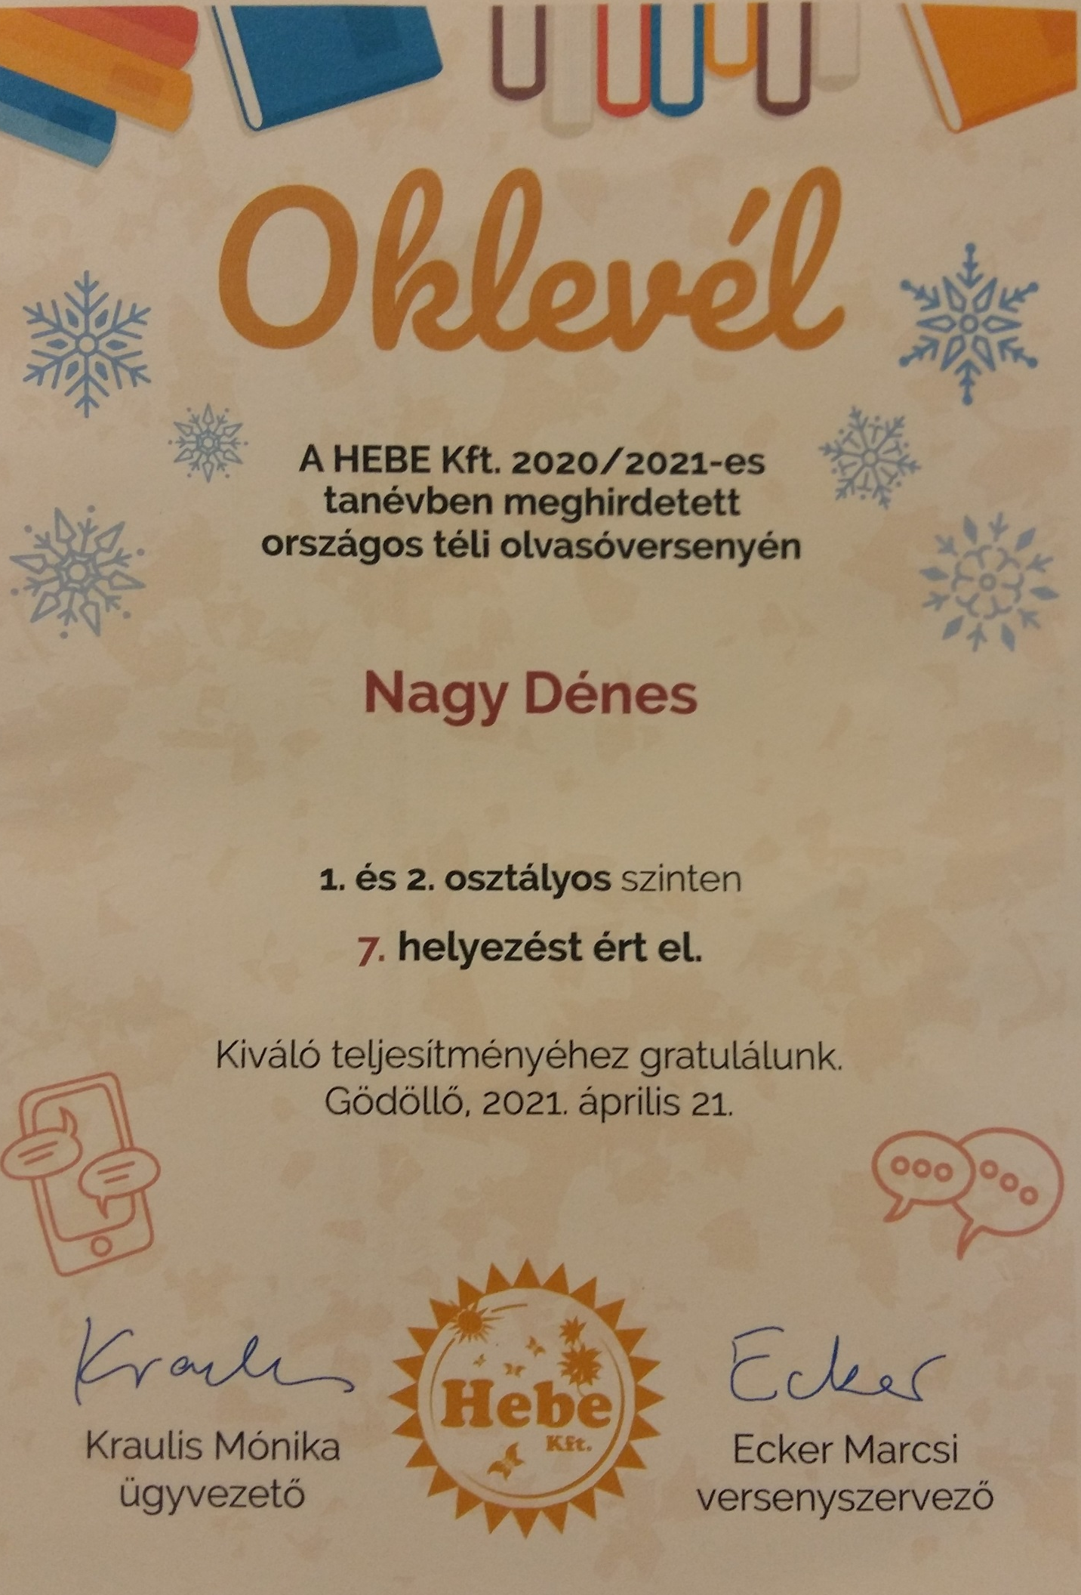

Slide 4
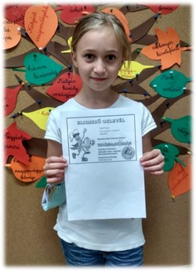
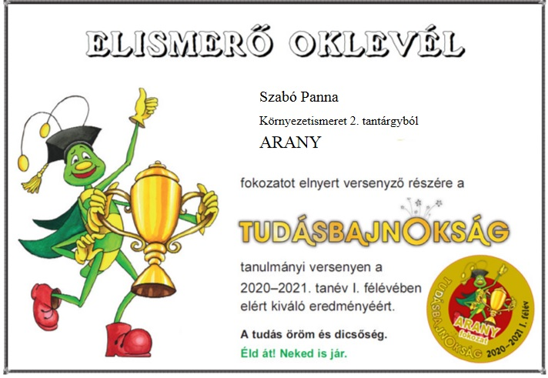
Szabó Panna
Tudásbajnokság ARANY fokozata
környezetismeret tantárgyból

Slide 5
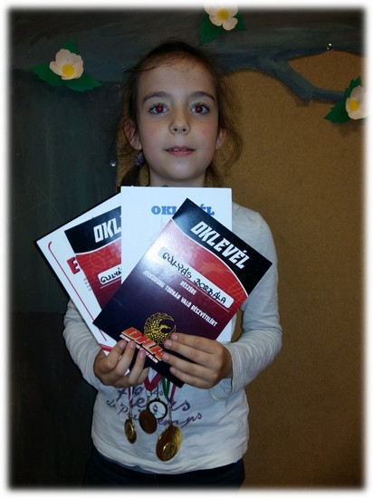
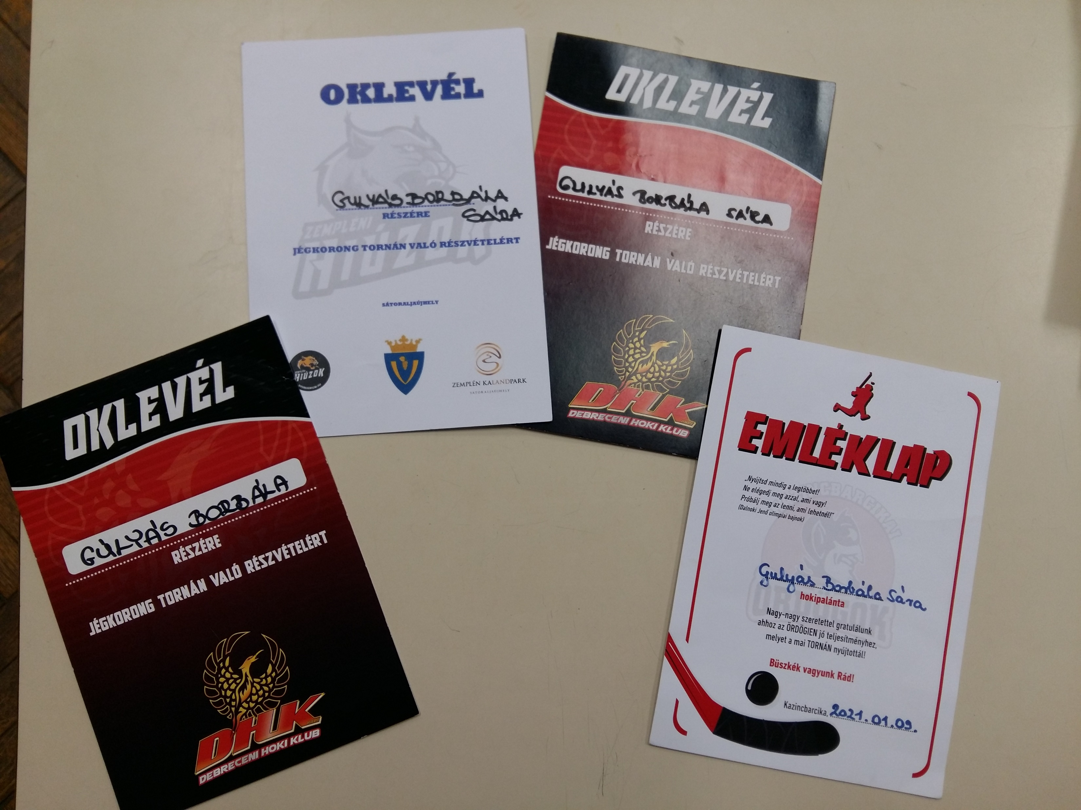
Gulyás Borbála Sára
jégkorong

Slide 6
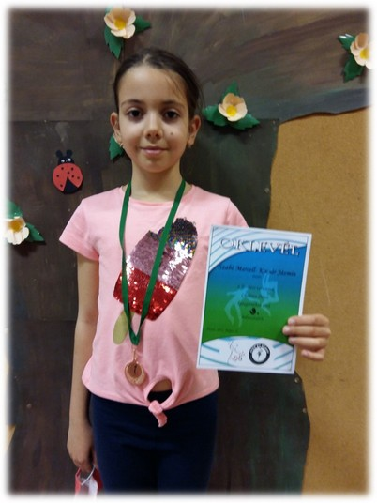
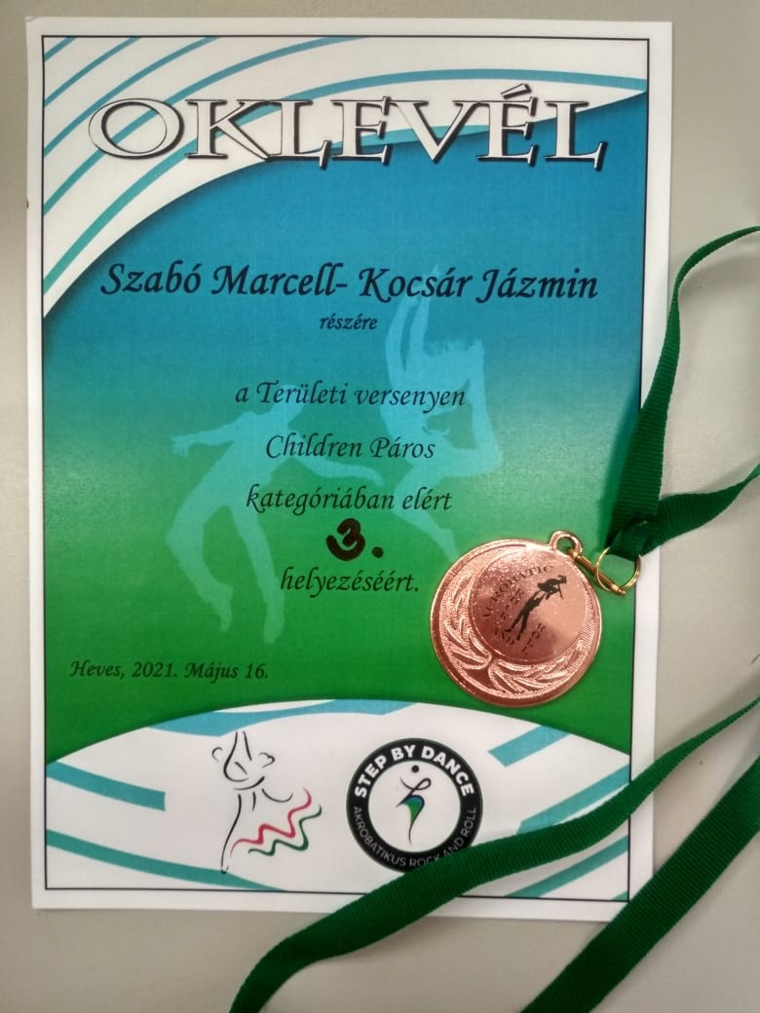
Kocsár Jázmin
Akrobatikus rock and roll

Slide 7
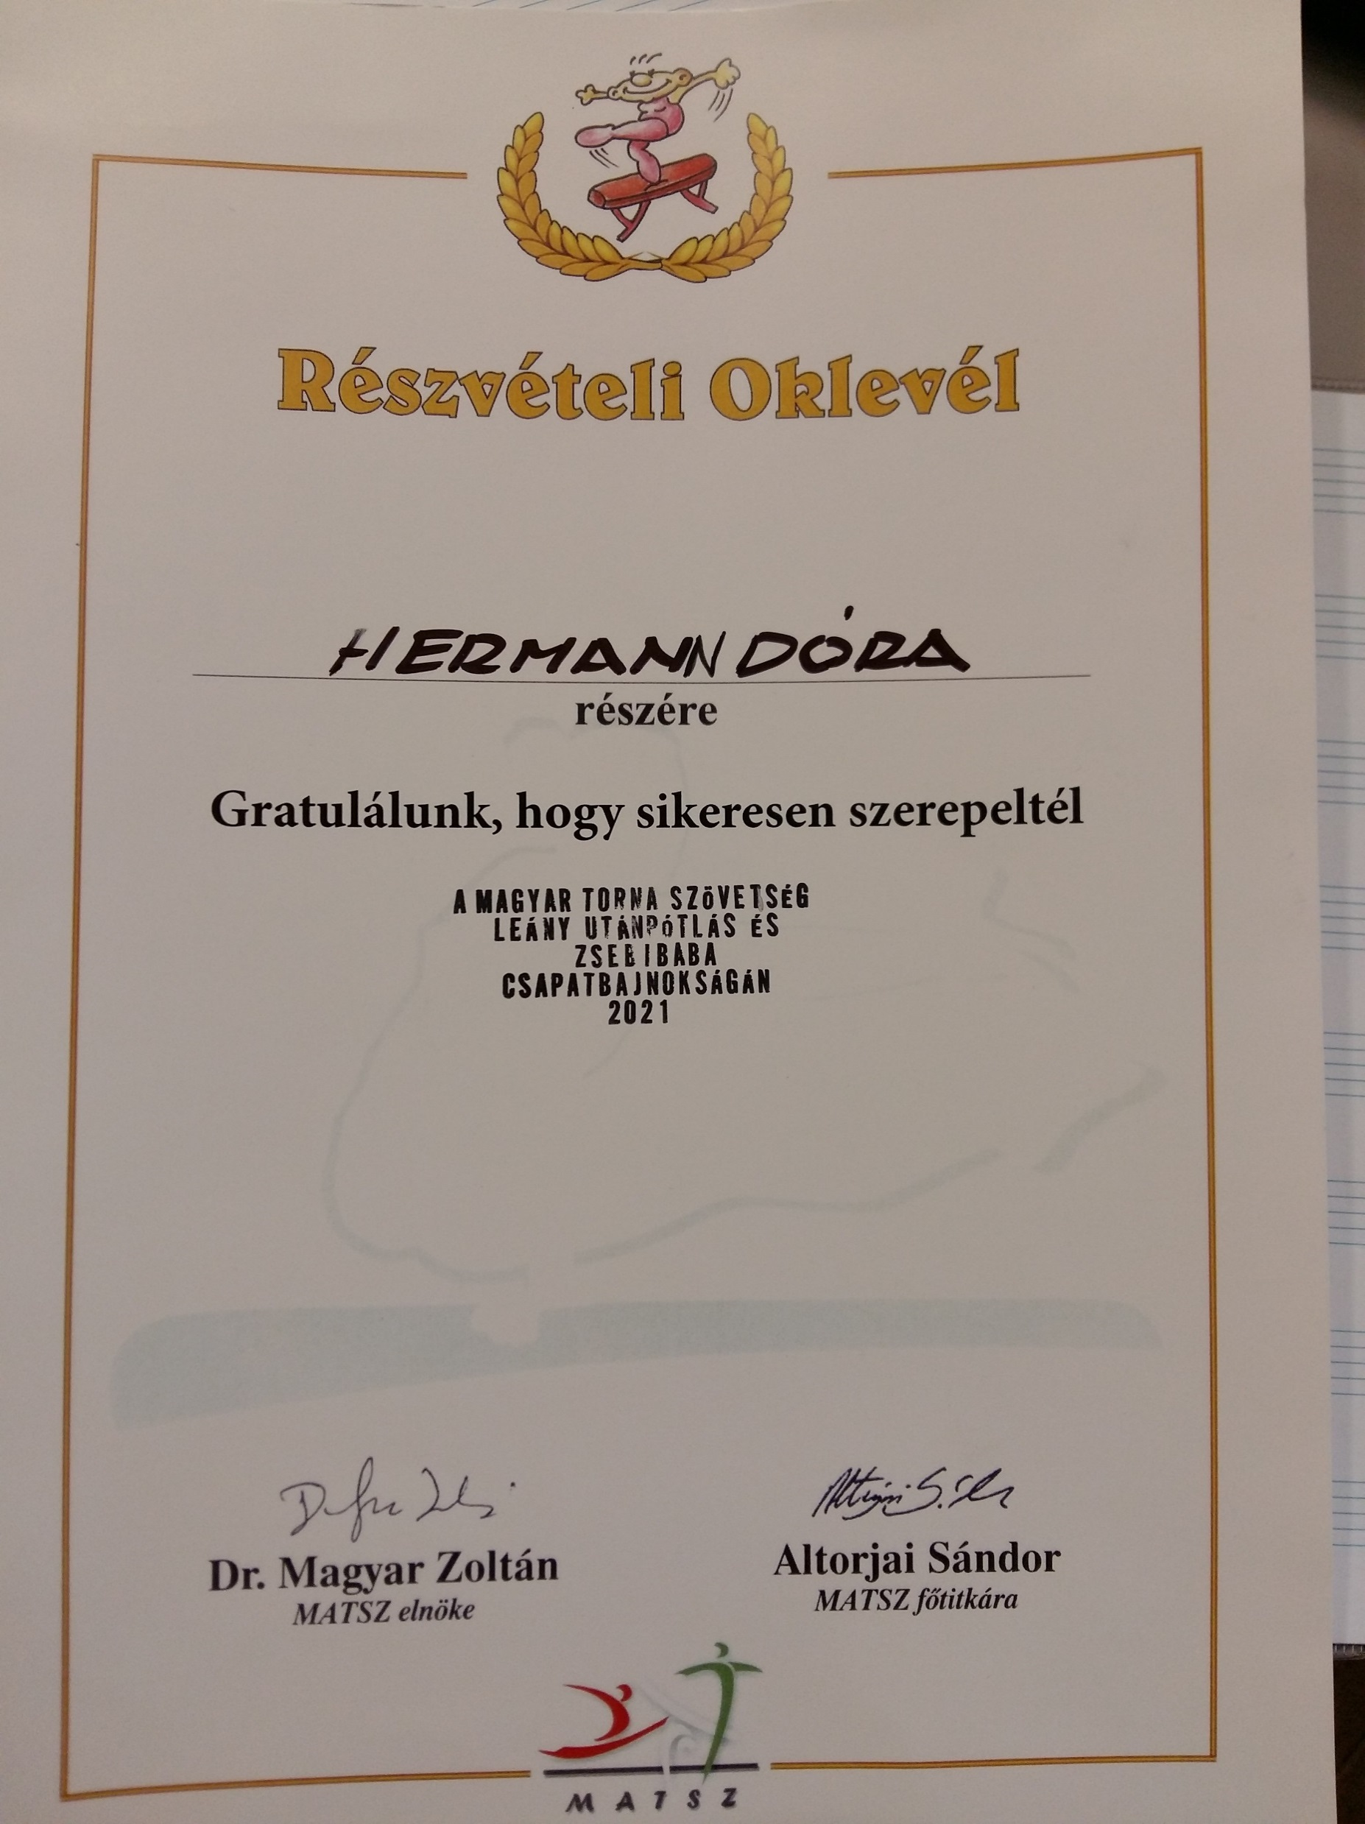
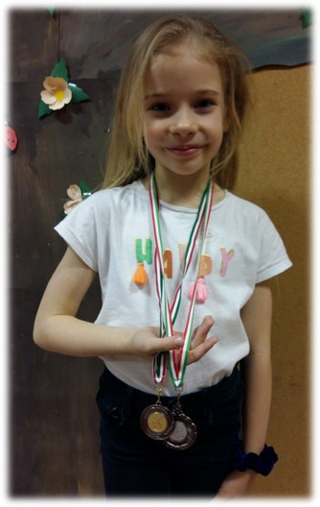
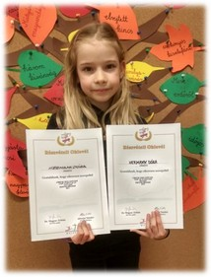
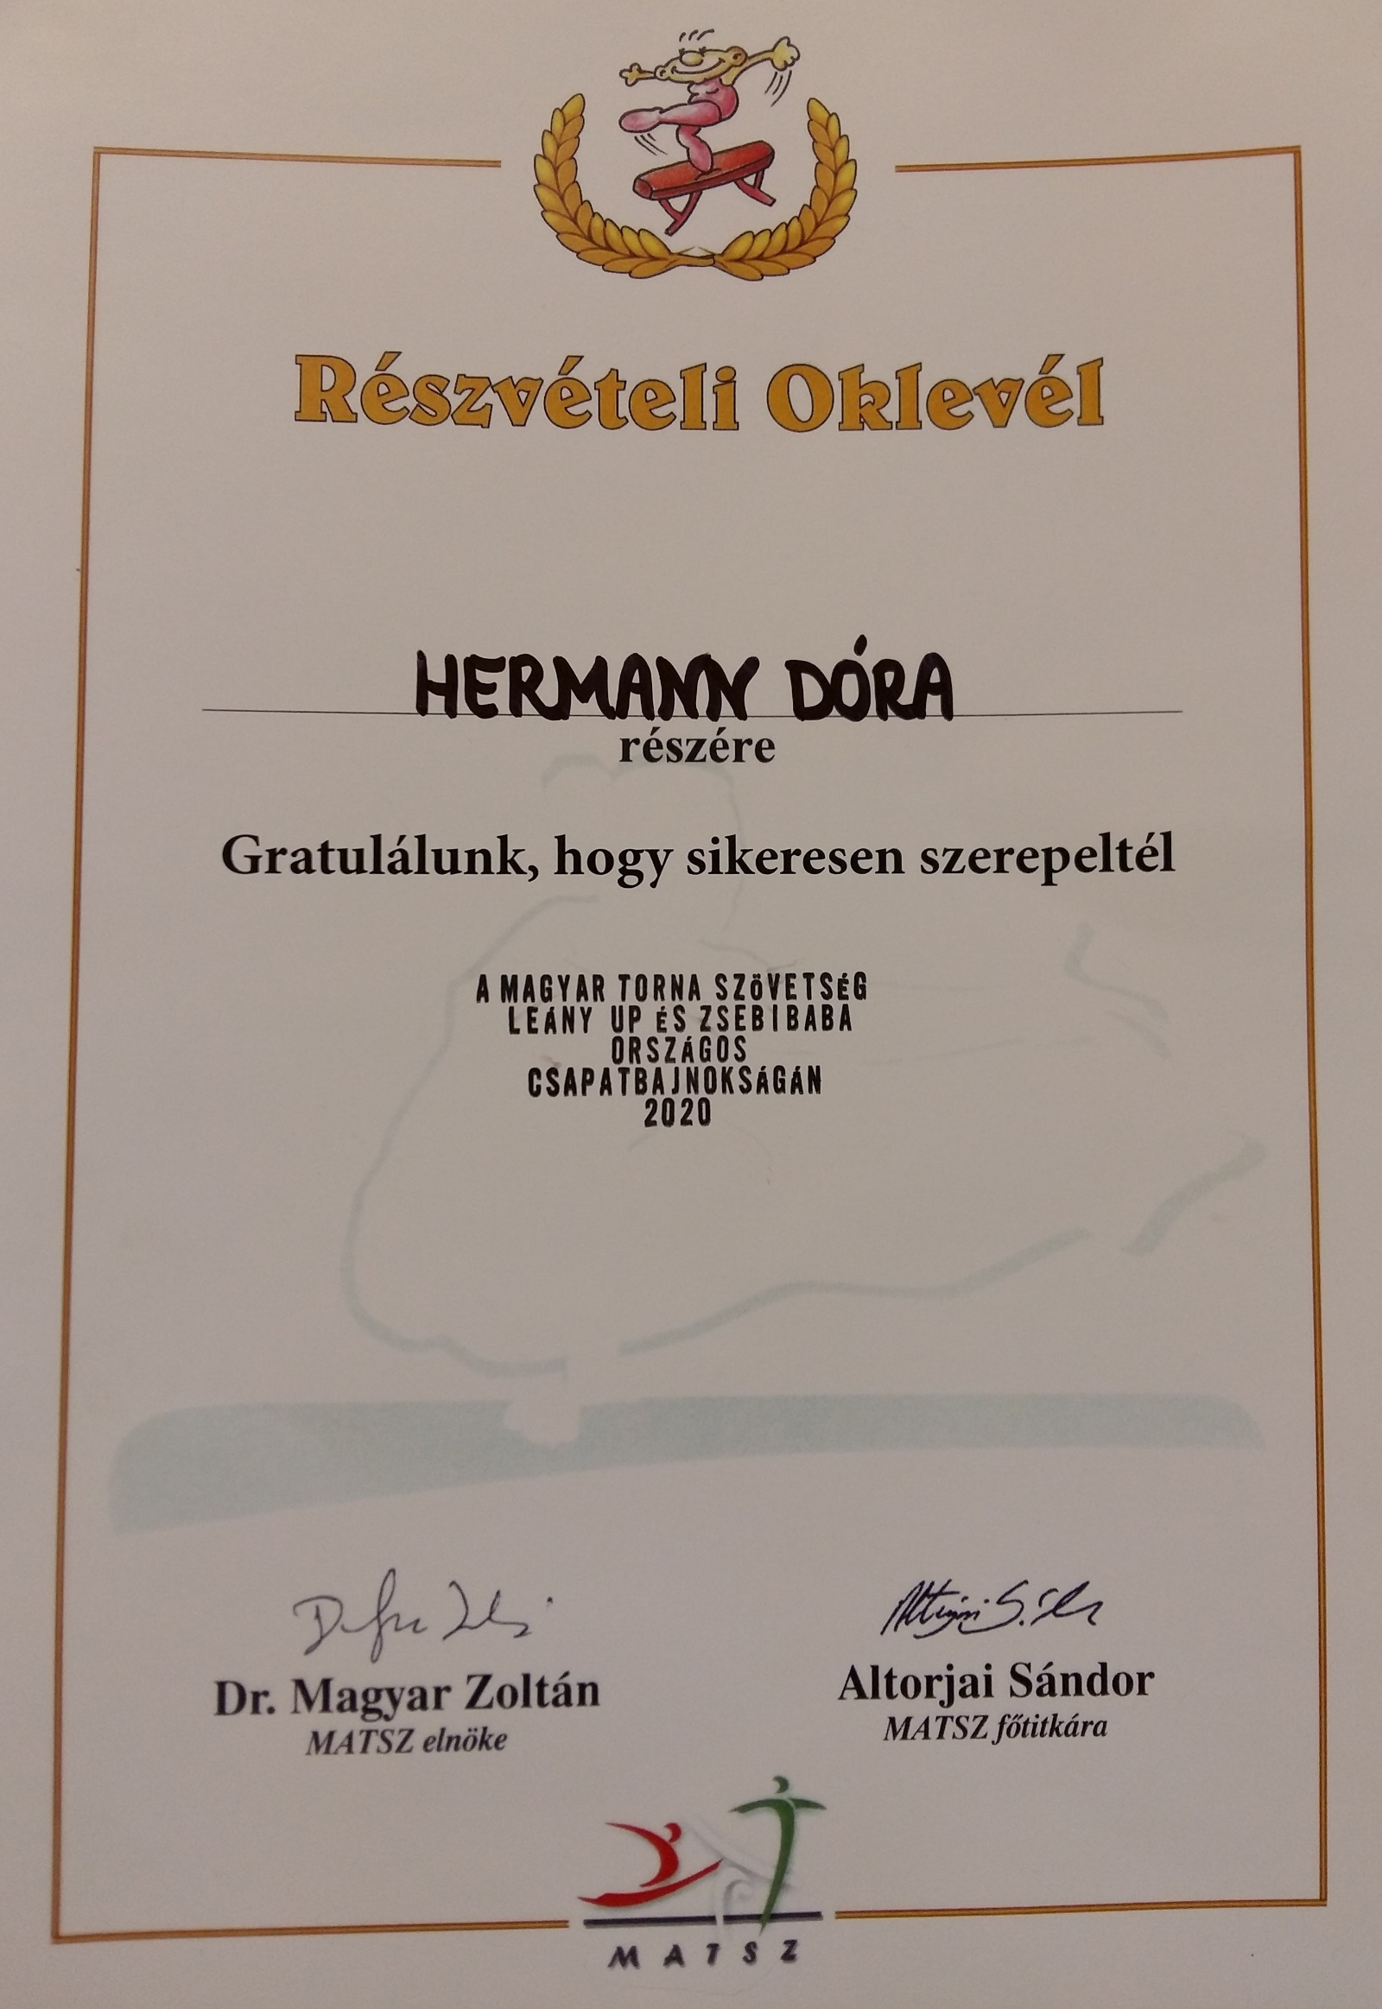
Hermann Dóra
szertorna

Slide 8
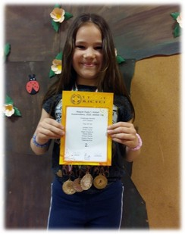
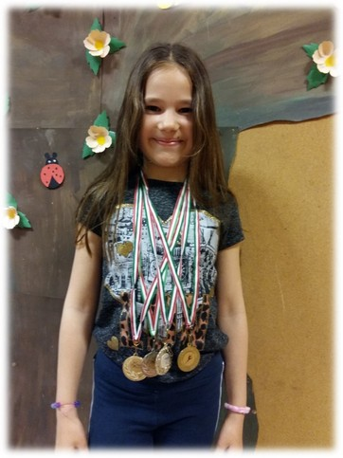
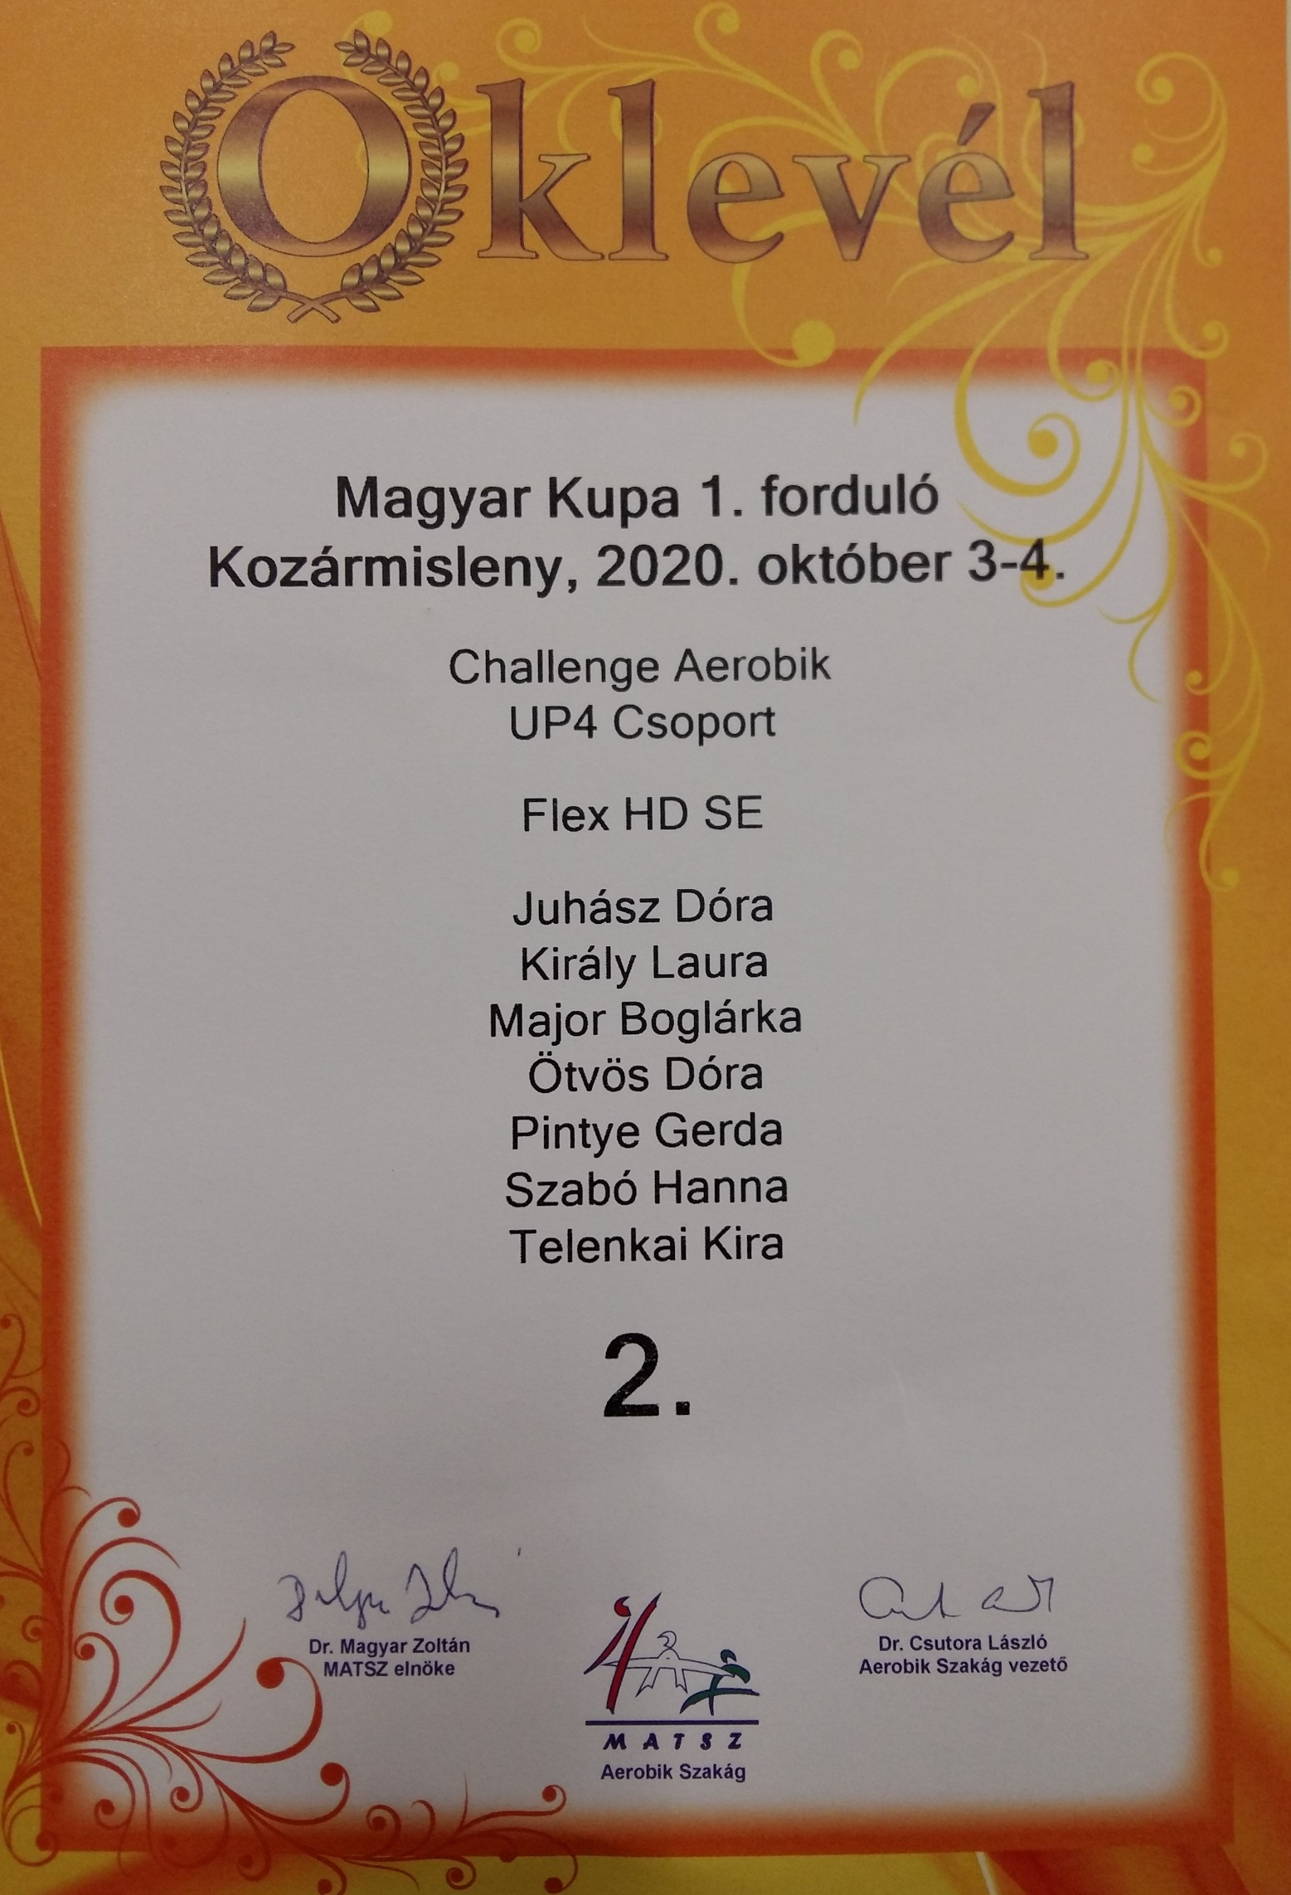
Telenkai Kira
Challenge Aerobik

Slide 9
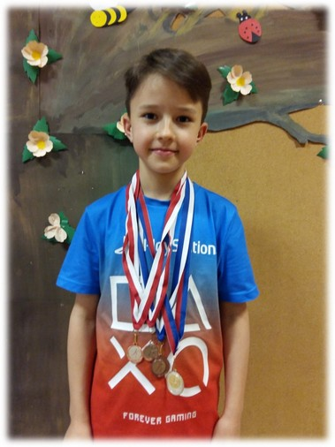
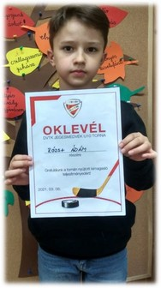
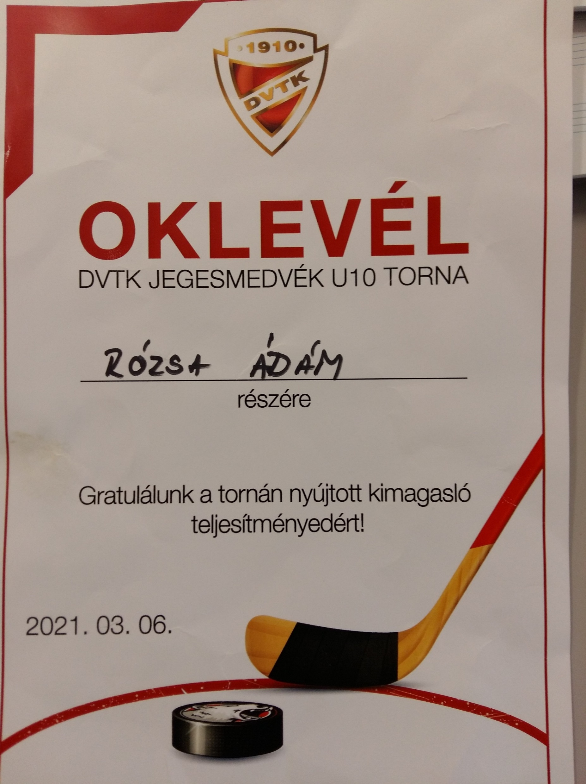
Rózsa Ádám
jégkorong

Slide 10
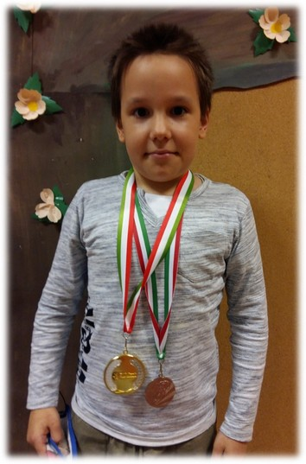
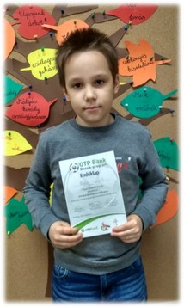
Erdei Máté
labdarúgás

Slide 11
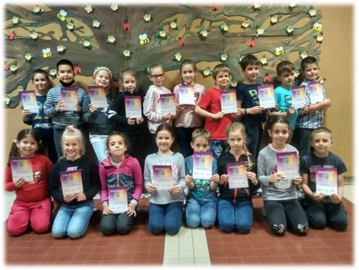
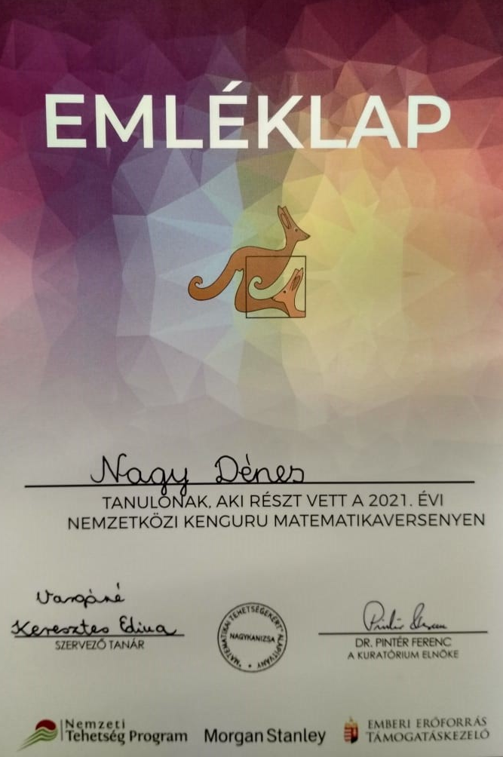
Nemzetközi Kenguru Matematikaverseny résztvevői

Slide 12
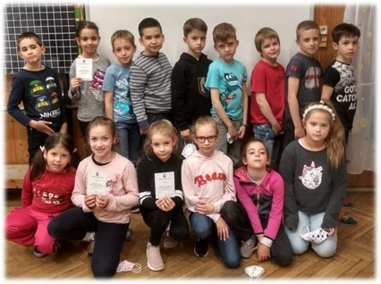
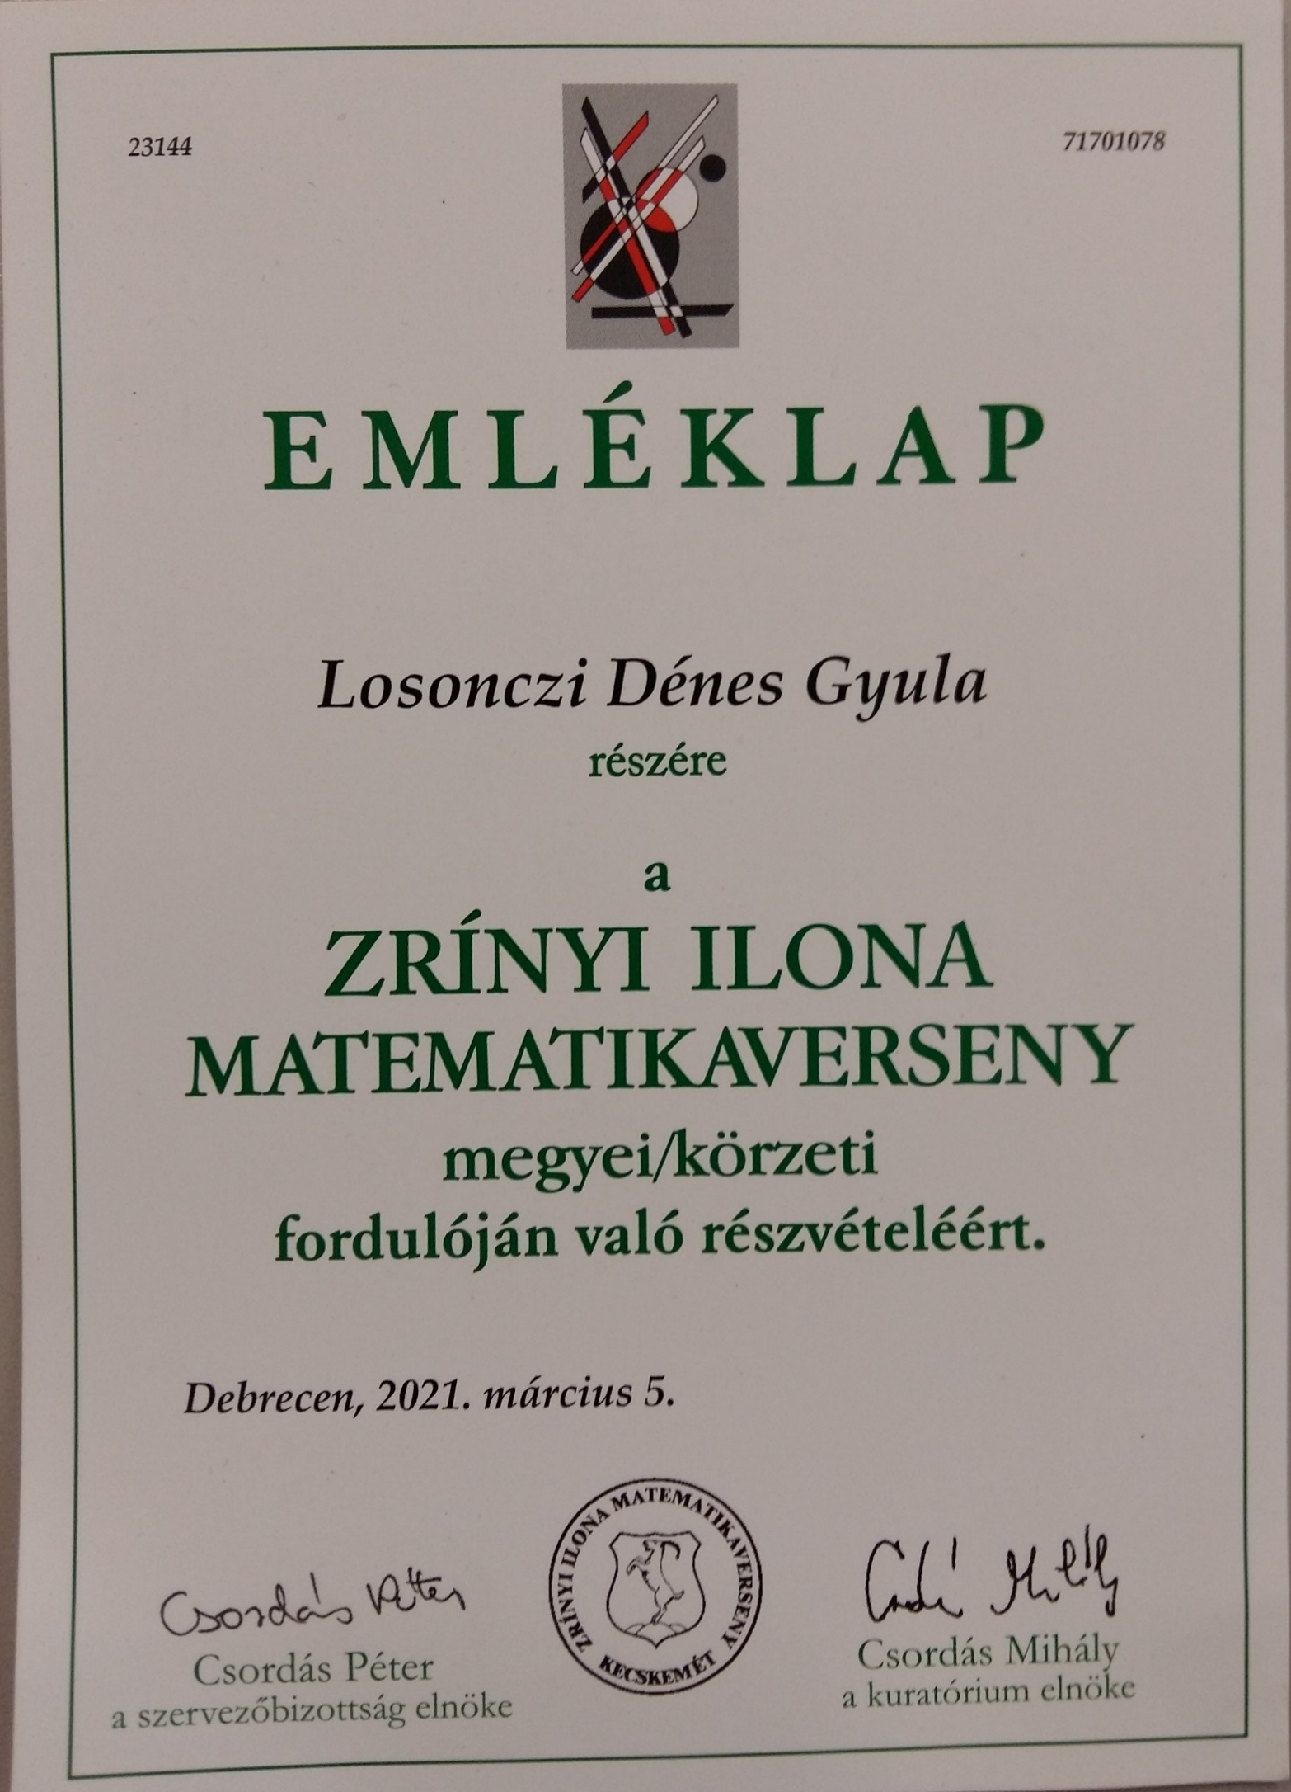
Zrínyi Ilona Matematikaverseny résztvevői

Slide 13
Zrínyi Ilona matematikaverseny megyei körzeti fordulójának legeredményesebb versenyzői:
Losonczi Dénes Gyula 110 pont
Nagy Dénes 97 pont
Hermann Dóra 96 pont
Rédai zoltán 96 pont

Slide 14
Gratulálunk
a szép eredményekhez!

